Slide 1
Rok s RDA
Jarmila Přibylová
Národní knihovna ČR

Slide 2
Pravidla
Příručky
Katalogizační politika
RDA Toolkit
  http://www.rdatoolkit.org/
Katalogizace podle RDA ve formátu MARC 21
viz stránky Katalogizační politika
Katalogizační politika
http://www.nkp.cz/o-knihovne/odborne-cinnosti/zpracovani-fondu/katalogizacni-politika/standard1
Dotazy ke katalogizaci
  http://katdotaz.nkp.cz/

Slide 3
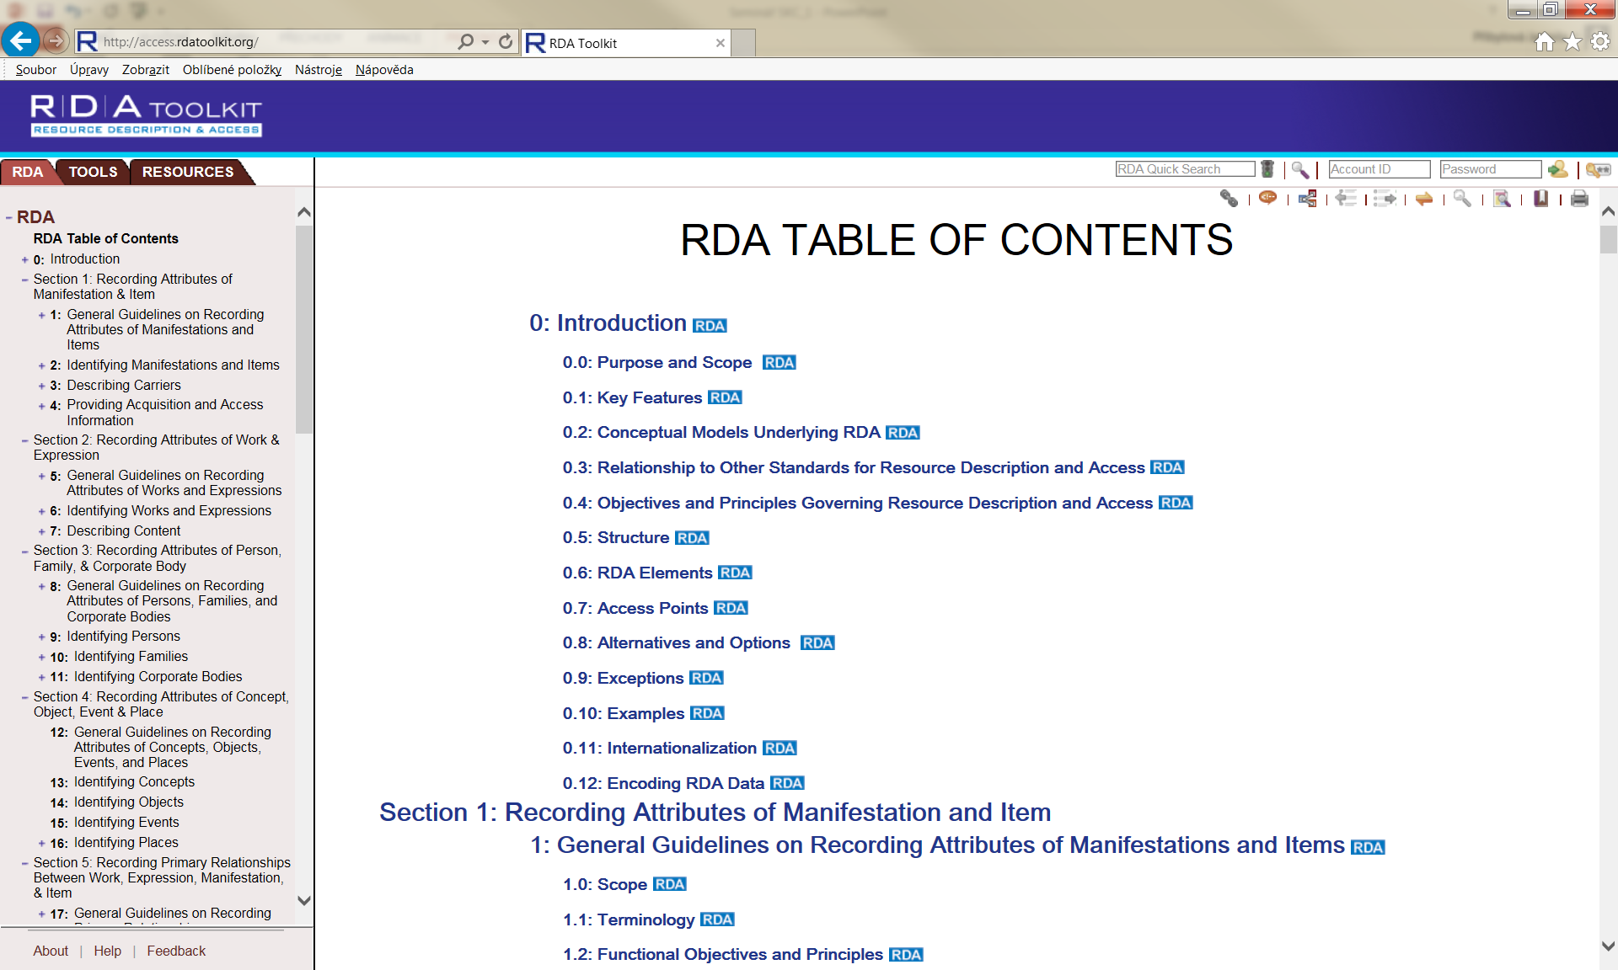

Slide 4
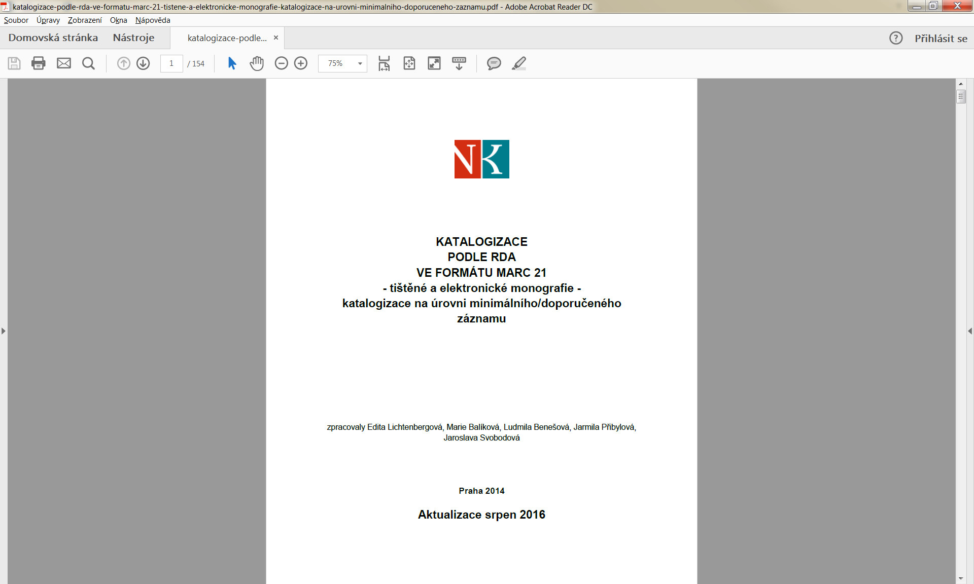

Slide 5
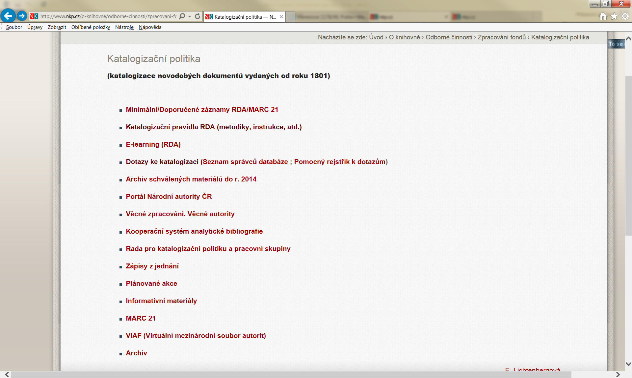

Slide 6
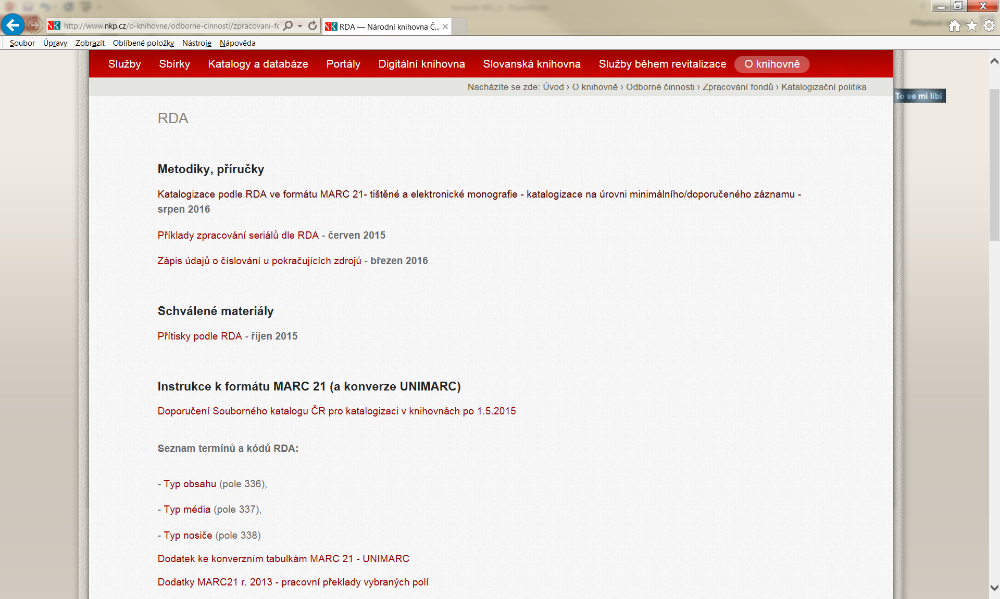

Slide 7
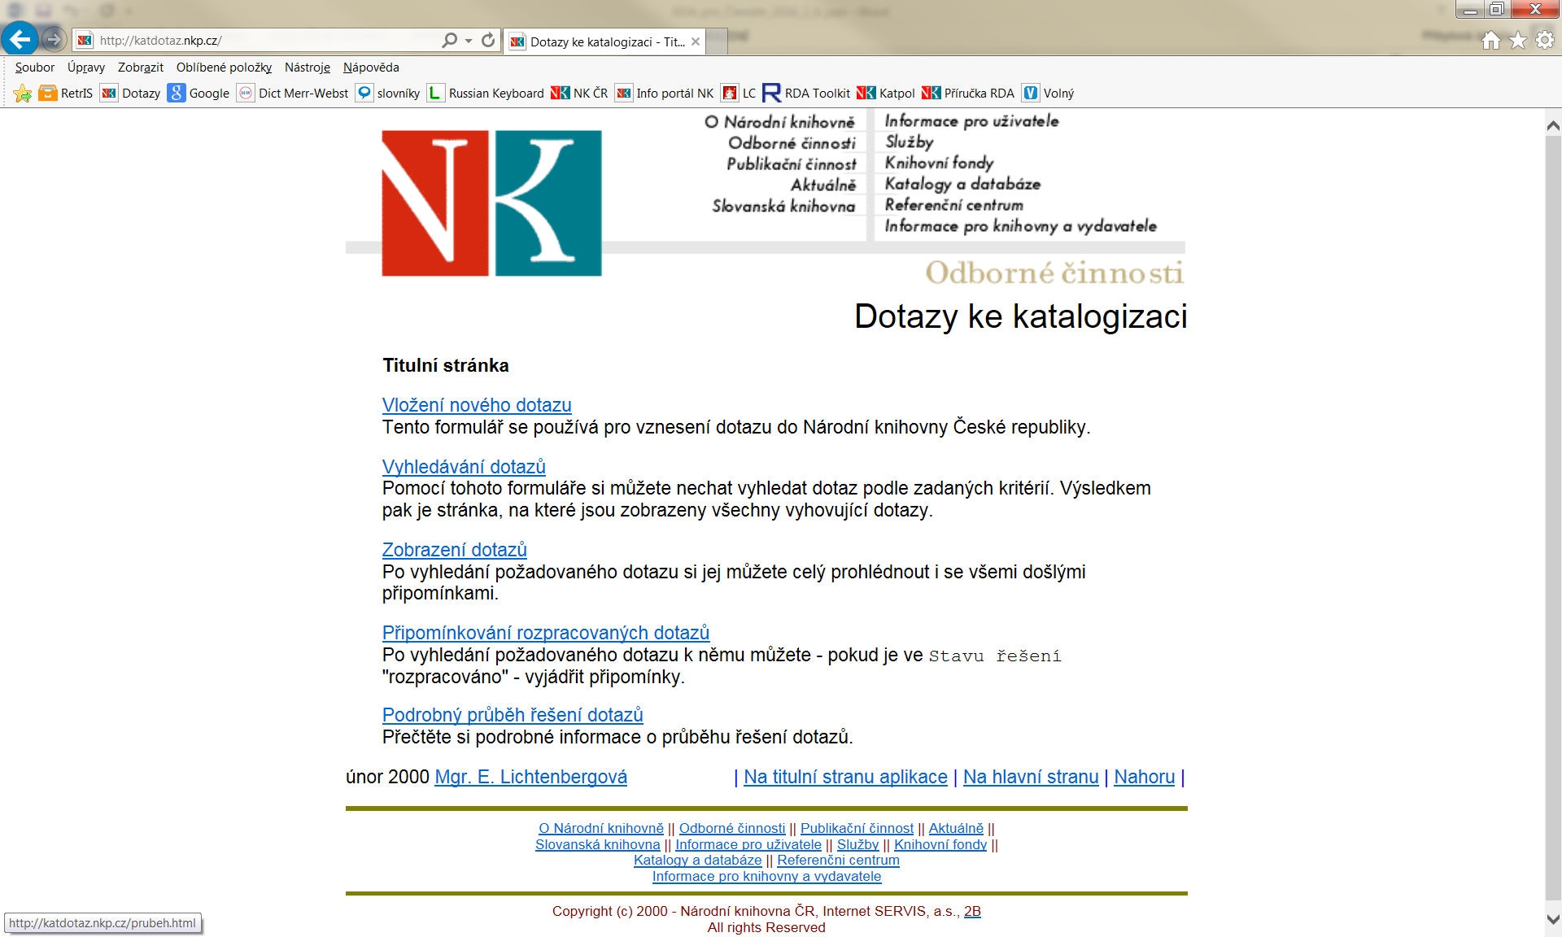

Slide 8
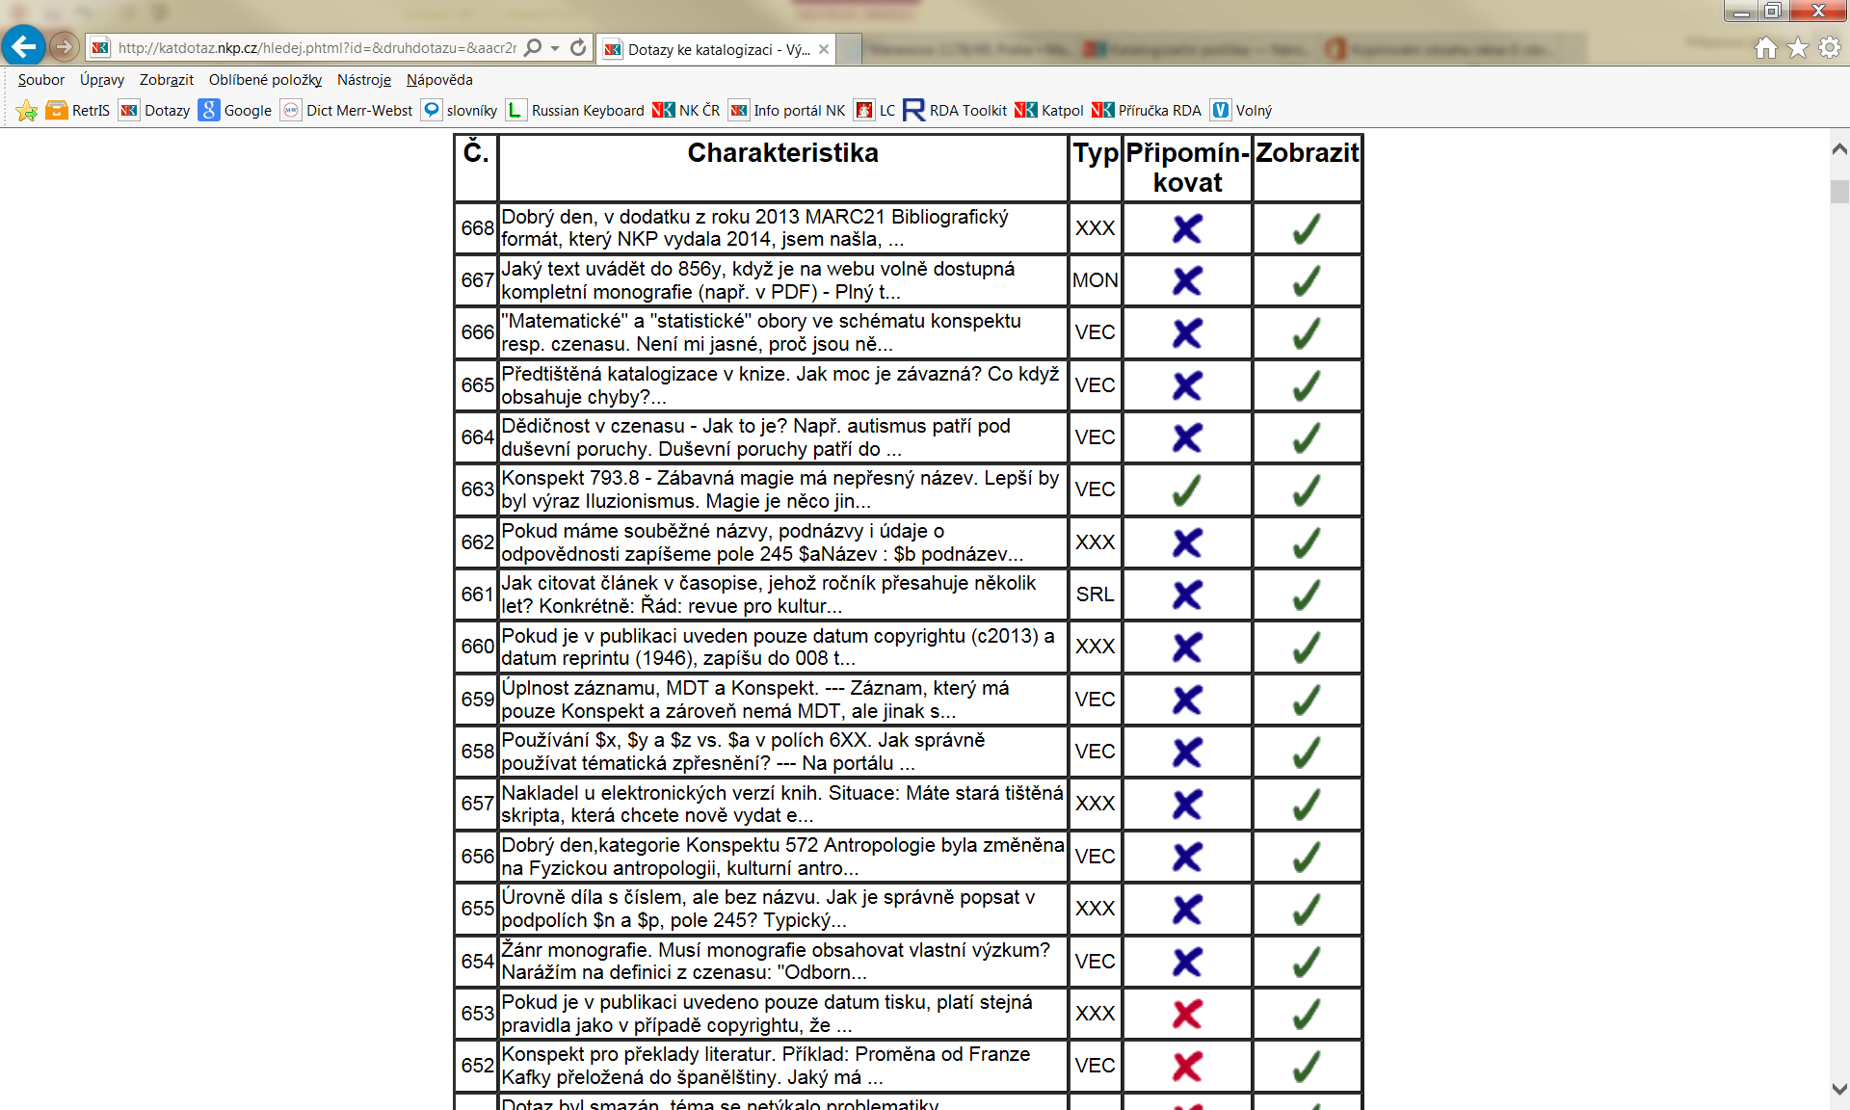

Slide 9
Přítisky
http://www.nkp.cz/o-knihovne/odborne-cinnosti/zpracovani-fondu/katalogizacni-politika/pritisky-podle-rda
různí autoři: žádné dílo (ani to první) NEMÁ přednost, tj.: není pole 100, 130 ani 240
souběžné texty v několika jazycích (Shakespeare anglicky s českým překladem; Hrabal česky s překladem do jiného jazyka...) popisujeme jako přítisk (neplatí pro publikace z výstav, fotografické publikace s popisky v několika jazycích apod.)

Slide 10
"Hybridní záznamy"
(v jednom záznamu současně údaje podle AACR2R a RDA
hybridní záznamy NEVYTVÁŘÍME
nové záznamy musí být podle RDA
otevřené záznamy (seriály, vícesvazkové monografie) - při úpravách přepracujeme podle RDA
jediná výjimka: záznam s údaji podle AACR2R (tj. starý) má po opravě autority v souboru autorit v polích 1XX/7XX selekční údaj podle nových pravidel (RDA)

Slide 11
Autority
existuje-li autoritní tvar, použijeme ho (bez ohledu na použitá pravidla)
ALE: pokud neodpovídá pravidlům RDA, upozorníme oddělení národních autorit

Slide 12
Stará x nová pole
AACR2R: pole 260
RDA: pole 264 (indikátory!)
AACR2R: pole 245, podpole $h
RDA: pole 336, 337, 338, případně 340
  možnost dalšího výskytu pole 336: ALE pouze pokud jde o podstatnou část obsahu

Slide 13
Další rozdíly AACR2R x RDA: nezapomínáme
rozpis zkratek
volba autorských údajů (pole 245, v souvislosti s tím pole 100 a 700)

Slide 14
Rozdíly v selekčních údajích
konference
  http://autority.nkp.cz/jmenne-autority/metodicke-materialy/metodika-korporace-cvicne_2
$a Vzájemnost konfrontace (výstava)
$n (1. :
$d 1996 :
$c Aš, Česko;
$c Tišnov, Česko;
$c Brno, Česko)
$7 kn20020523009

Slide 15
Rozdíly v selekčních údajích
autoři publikující pod různými jmény
  zmizel rozdíl mezi "současným" a "nesoučasným" autorem
preferované názvy pro zákony a smlouvy
  má přednost oficiální název v originálním jazyce

Slide 16
Údaje fyzického popisu:
NIKDY: $a 350 stran, xx stran barevných obrazových příloh
Vždy zapisujeme: $a 350 stran, xx stran obrazových příloh : $b barevné ilustrace
--------------------
Obálkové podnázvy:
Obálkový podnázev NEPATŘÍ do pole 245; zapisujeme ho do pole 500
NEZAPISUJEME: obálkové „podnázvy“ typu: "nejúspěšnější román desetiletí", "čtení nejen pro puberťáky"… apod.

Slide 17
Jména autorů psaná v originále jiným písmem než latinkou
V polích 100/700 používáme tvar transliterovaný z původního jazyka - i když kniha je např. anglicky.
Na knize (překlad z ruštiny):
Arkady Strugatsky
Roadside picnic
V záznamu:
100 1# $aStrugackij, Arkadij

